Slide 1
第五章 工艺尺寸链
5.1 概述
5.2 尺寸链计算的基本公式
5.3 工艺过程尺寸链

Slide 2

5.1 概述
一、尺寸的定义和组成
二、尺寸链的分类
三、尺寸链的计算方法

Slide 3
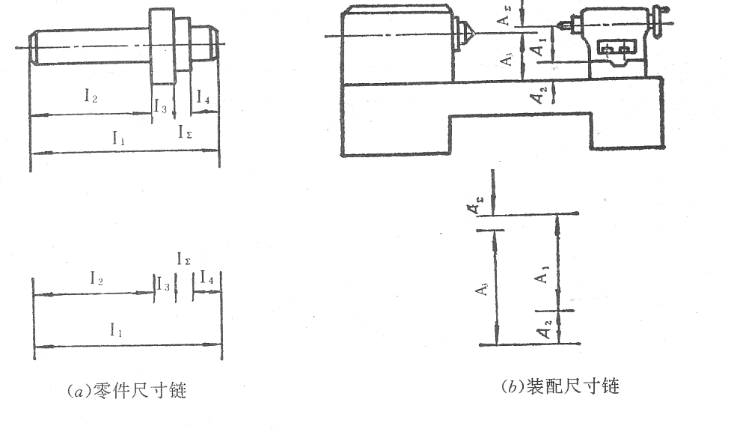
§5－1 概述
一、尺寸链的定义和组成
尺寸联系：同一零件中各尺寸之间的相互联系或相互依赖性；装配机器或部件时，零件与零件之间在部件中的有关尺寸的相互密切联系。
尺寸链：一组构成封闭形式的相互联系的尺寸组合。
含义：（1）尺寸链的各尺寸应构成封闭形式（并且按一定顺序首尾相联）。
（2）尺寸链中任何一个尺寸变化都将直接影响其他尺寸的变化。
零件尺寸链
装配尺寸链

Slide 4
尺寸链的定义
零件尺寸链——由单个零件中的若干尺寸联系构成的尺寸链。
装配尺寸链——在机器设计或装配中，由机器或部件内若干个相关零件构成互相有联系的封闭尺寸组合。
工艺过程尺寸链——零件在按一定顺序安排下的各个加工工序中，先后获得的各个工序尺寸所构成的封闭尺寸组合。
工艺系统尺寸链——某工序的工艺系统内，由工件、刀具、夹具、机床及加工误差等有关尺寸形成的封闭尺寸组合。

Slide 5
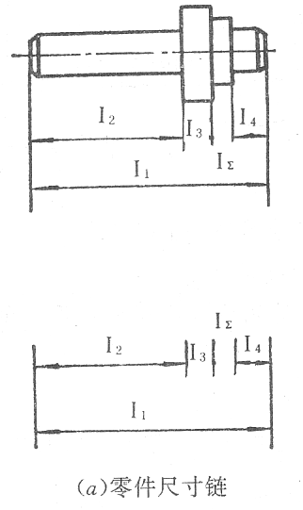

Slide 6
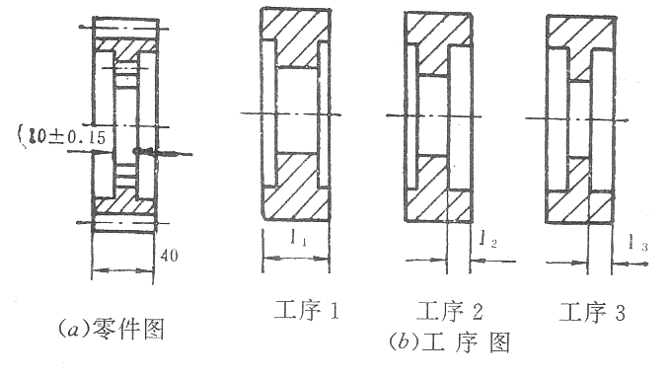
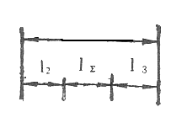
齿轮坯加工方案及工艺过程尺寸链
l₁

Slide 7
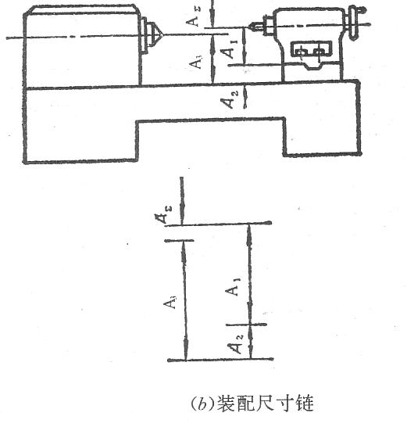

Slide 8
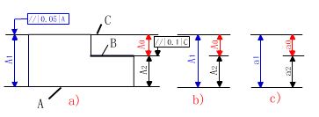
尺寸链的定义
尺寸链的环 —— 构成尺寸链的每一个尺寸都称为“环”。分为：
  封闭环
  组成环

Slide 9
尺寸链的组成
封闭环
  在零件加工或机器装配过程中，最后自然形成（即间接获得或间接保证）的尺寸，因此，一个尺寸链中只有一个封闭环。
封闭环，最后间接形成，精度要求最低，设计上不标注

Slide 10
尺寸链的组成
组成环
  在尺寸链中，除封闭环以外的其他各环，都是“组成环”。
组成环，直接保证，影响封闭环尺寸公差和极限偏差

Slide 11
尺寸链的组成
按组成环对封闭环的影响性质，组成环分为两类：
  增环—— 在尺寸链中，当其余组成环不变的情况下，将某一组成环增大，封闭环也随之增大，该组成环即称为“增环”，如用A₁表示。
  减环——在尺寸链中，当其余组成环不变的情况下，将某一组成环增大，封闭环却随之减小，该组成环即称为“减环”，如用A₂表示。
增环
减环

Slide 12
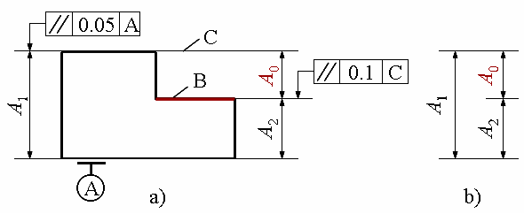
尺寸链图的画法
首先将本工序间接获得的尺寸定为封闭环；
再从封闭环一端开始，按照加工顺序（正序或逆序）依次地画出有关的尺寸至封闭环的另一端，即得一封闭的尺寸链图。

Slide 13
尺寸链增减环确定方法
任意给定封闭环一个方向为正方向，然后沿此方向依次环绕尺寸链，给每一组成环尺寸画出箭头。
箭头方向相反的为增环，箭头方向相同的为减环。
A₁
A₂
A₀

Slide 14
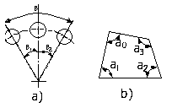
尺寸链的分类
按照各构成尺寸所处的空间位置
  线性尺寸链：它的尺寸环都位于同一平面的若干平行线上。
  角度尺寸链：各尺寸环均为角度尺寸的尺寸链。

Slide 15
尺寸链的分类
按照各构成尺寸所处的空间位置
  平面尺寸链：平面尺寸链由直线尺寸和角度尺寸组成，且各尺寸均处于同一个或几个相互平行的平面内。
  空间尺寸链：组成环位于几个不平行平面内的尺寸链。
L₀
L₀
α₀
Y₂
α₀
Y₂
Y₁
Y₁
X
A
X
a）
b）

Slide 16
尺寸链的分类
按照构成尺寸链各环的几何特征
  长度尺寸链：所构成尺寸的环，均为直线长度量；
  角度尺寸链：各尺寸环均为角度尺寸的尺寸链。
按照尺寸链相互联系的形态
  独立尺寸链：所有构成尺寸链的环，在同一尺寸链中。
  相关尺寸链 （并联、串联、混联 ）：具有公共环的两个以上尺寸链组。

Slide 17
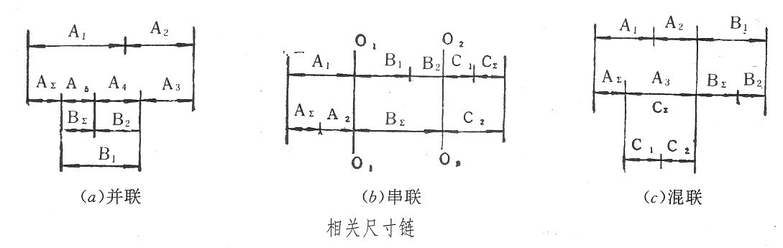
尺寸链的分类
并联尺寸链：由几个尺寸链通过一个或几个公共环联系起来。
串联尺寸链：每一个后继尺寸链是以前面一个尺寸链的基面为开始的，即每两个相邻尺寸链有一个共同基面。
混联尺寸链：兼有并联和串联两种尺寸链的联系形态。

Slide 18
尺寸链的计算
尺寸链的计算方法
  极值解法（极大极小值解法）：按照误差综合后的两个最不利情况，来计算封闭环极限尺寸的方法，即
    各增环皆为最大极限尺寸，而各减环皆为最小极限尺寸的情况；
    各增环皆为最小极限尺寸，而各减环皆为最大极限尺寸的情况。
  概率解法：应用概率论原理来进行尺寸链计算的方法。

Slide 19
尺寸链的计算
审核图纸，验证设计的正确性
解尺寸链时的三种计算情况
  已知组成环，求封闭环，称为“尺寸链的正计算”。
  已知封闭环，求组成环 ，称为“尺寸链的反计算”。
  已知封闭环及部分组成环，求其余组成环，称作“尺寸链的中间计算”。
常用于机器设计和工艺设计
工艺设计，如基准换算、工序尺寸的确定

Slide 20
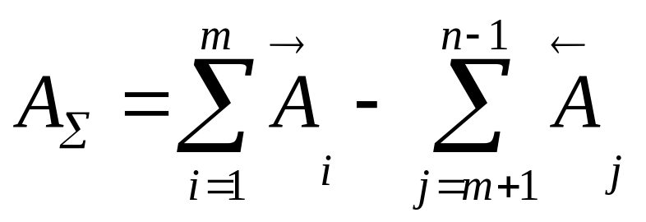
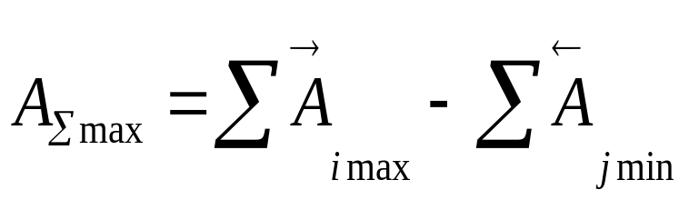
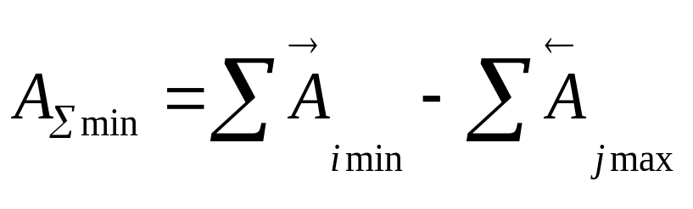
尺寸链计算的基本公式
封闭环的基本尺寸=组成环基本尺寸的代数和，即
封闭环的最大（最小）极限尺寸=增环最大（最小）极限尺寸之和减去减环最小（最大）极限尺寸之和，即

Slide 21
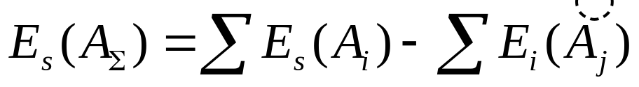
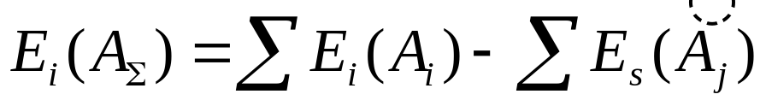
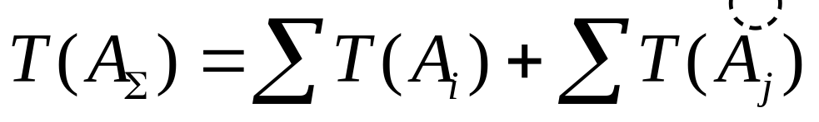
尺寸链计算的基本公式
封闭环的上（下）偏差=增环上（下）偏差之和减去减环下（上）偏差之和，即
封闭环的公差
封闭环公差等于所有组成环（包括增环和减环）公差之和。
封闭环公差比任何组成环公差都大。

Slide 22
尺寸链计算的基本公式
计算结果分析
  封闭环公差比任何组成环公差都大。在零件设计时，应该选择最不重要的环作为封闭环。
  当封闭环公差确定之后，组成环数愈多，则每一环的公差就愈小，对加工要求就愈高。所以在装配尺寸链中，应当尽量减少尺寸链的环数。这一原则叫“最短尺寸链原则” 。

Slide 23
尺寸链计算的竖式法
计算封闭环的竖式
口诀：增环上下偏差照抄；
减环上下偏差对调、反号
若已知封闭环，求组成环，则将竖式计算作上述的反向处理。

Slide 24
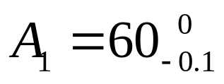
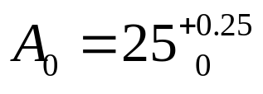
尺寸链的计算—思考题
如图所示工件 ，以底面A定位，加工台阶面B，保证尺寸 ，试确定工序尺寸A₂。
0.05
A
C
B
A₀
0.1
C
A₀
a₀
A₁
A₁
a₁
A₂
A₂
a₂
A
a)
b)
c)
工艺尺寸链

Slide 25
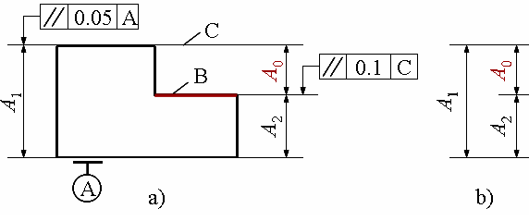
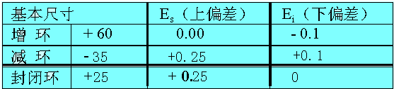
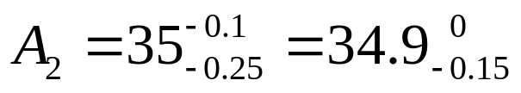
尺寸链的计算—思考题
该题属定位基准与设计基准不重合。首先画出尺寸链如图（b）所示。由题知，A、C面已加工好，尺寸A1已获得，铣B台阶面时直接保证A₂，因而A₁、 A₂是组成环。 A₀是通过A₁、 A₂间接保证的，是闭环。又A₁是增环，A₂是减环。列竖式计算如下：
工序尺寸：

Slide 26
尺寸链的计算
概率解法
引入概率解法的意义
  极值解法的特点在封闭环公差较小、组成环数目较多时，根据各环公差计算式所分配给各组成环的公差将很小，过于严格，使加工困难，制造成本增加，甚至无法加工。用概率解法就可以克服这一缺点，事实上它也是更科学的方法。

Slide 27
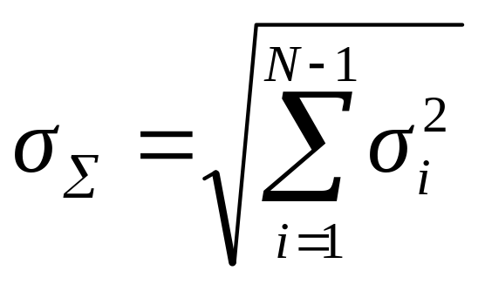
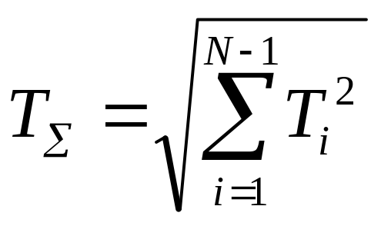
尺寸链计算的基本公式
概率法解尺寸链时，封闭环误差与组成环误差间的基本关系式
若尺寸链中各组成环与封闭环的误差分布都遵循正态分布规律时，如果取公差带等于T＝６σ，则封闭环的公差与各组成环公差的关系式可表达为

Slide 28
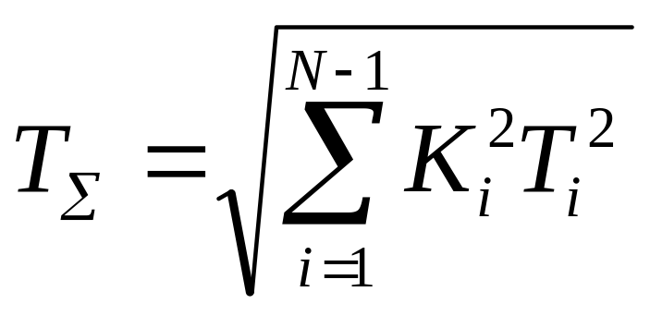
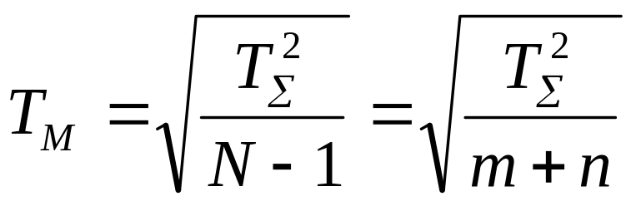
尺寸链计算的基本公式
若尺寸分布为非正态分布时，引入“相对分布系数K”，代表尺寸分布曲线的不同分布形状， σ ＝ K（T /６），则封闭环的公差与各组成环公差的关系式可表达为：
若各组成环公差相等，则可求得各环的平均公差为：

Slide 29
尺寸链计算的基本公式
与用极值解法比较，在计算同一尺寸链时，用概率解法可将组成环平均公差扩大 (N-1)^{1/2} 倍。
虽然概率解法更科学、更合理，但由于计算复杂，使其应用受到一定的限制。在组成环数目较少时，目前还是采用简便的极值解法。

